Slide 1

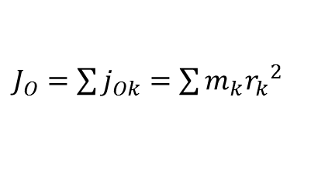


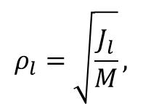

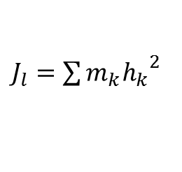
Моменты инерции относительно точки и оси.
МГТУ им. Н.Э. Баумана
При рассмотрении вращательных движений твердых тел вводят понятия моментов инерции, которые характеризуют распределение массы тела по отношению к точке или оси.
Момент инерции материальной точки относительно точки О равен произведению массы точки на квадрат расстояния до точки О .
$$l$$
$$j_{O}=mr^{2}$$
Рассмотрим механическую систему, состоящую из точек $M_{k}(m_{k}), k=\overline{1,N}.$
Момент инерции системы относительно точки О (полярный момент инерции) равен сумме моментов инерции этих точек:
O
$J_{O}=\sum{j_{Ok}}=\sum{m_{k}{r_{k}}^{2}}$
Момент инерции тела относительно оси $Ol$равен сумме произведений массы каждой точки на квадрат расстояния этой точки до оси:
$J_{l}=\sum{m_{k}{h_{k}}^{2}}$
$$ρ_{l}=\sqrt{\frac{J_{l}}{M}},$$
Радиусом инерции тела относительно оси $Ol$ называется величина:
тогда
$J_{l}=M{ρ_{l}}^{2}$.

Slide 2
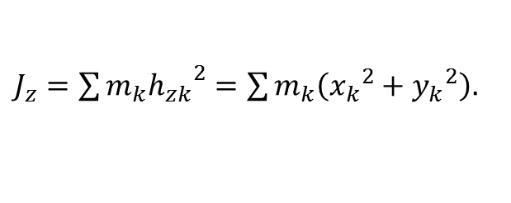
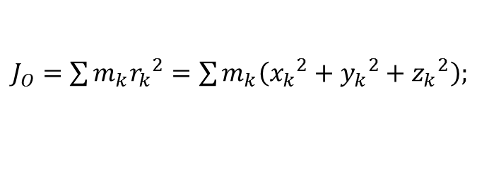



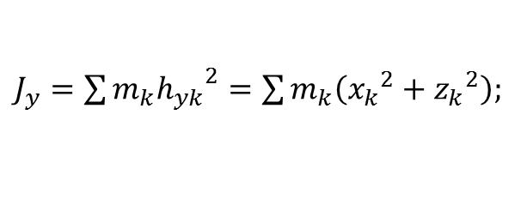


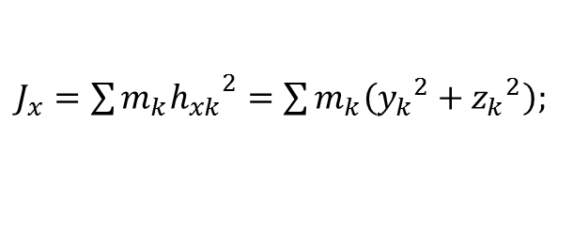


Моменты инерции относительно координатных осей.
МГТУ им. Н.Э. Баумана
В декартовой системе координат:
$$h_{zk}$$
$$M_{k}$$
$J_{O}=\sum{m_{k}{r_{k}}^{2}}=\sum{m_{k}\left({x_{k}}^{2}+{y_{k}}^{2}+{z_{k}}^{2}\right);}$
$J_{x}=\sum{m_{k}{h_{xk}}^{2}}=\sum{m_{k}\left({y_{k}}^{2}+{z_{k}}^{2}\right);}$
$$h_{yk}$$
$J_{y}=\sum{m_{k}{h_{yk}}^{2}}=\sum{m_{k}\left({x_{k}}^{2}+{z_{k}}^{2}\right);}$
$$h_{xk}$$
$J_{z}=\sum{m_{k}{h_{zk}}^{2}}=\sum{m_{k}\left({x_{k}}^{2}+{y_{k}}^{2}\right).}$
Сложив левые и правые части последних трех уравнений получим:
$$J_{x}+J_{y}+J_{z}=2J_{O}$$
Если через точку О провести новую систему координат $Ox^{′}y^{′}z′$, то:
$$J_{x′}+J_{y′}+J_{z′}=2J_{O}$$
$$J_{x}+J_{y}+J_{z}=J_{x′}+J_{y′}+J_{z′}$$
Сумма моментов инерции относительно декартовых осей координат не зависит от ориентации этих осей в рассматриваемой точке.

Slide 3
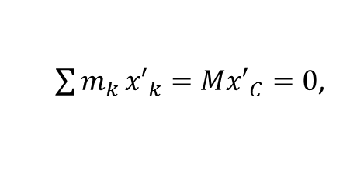
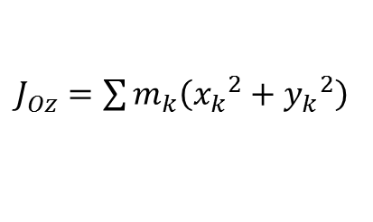


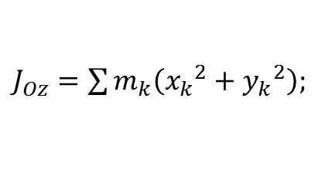
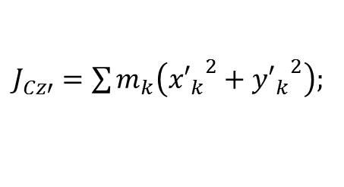
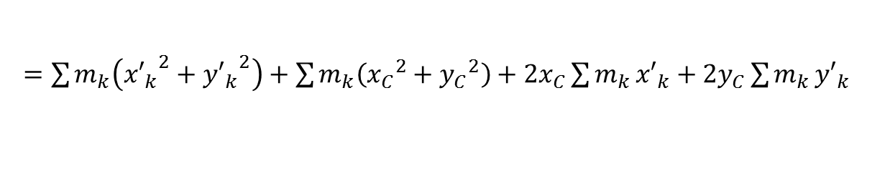
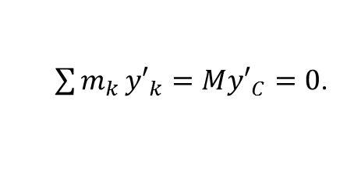



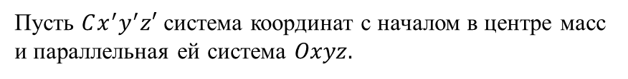
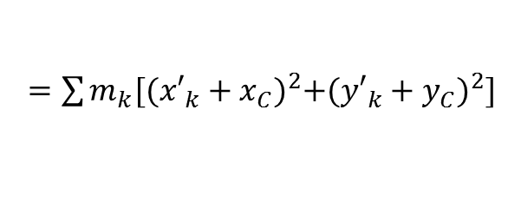
Теорема Гюйгенса-Штейнера.
МГТУ им. Н.Э. Баумана
Момент инерции системы относительно данной оси равен сумме момента инерции относительно параллельной ей оси, проходящей через центр масс и произведения массы системы на квадрат расстояния между этими осями.
Пусть $Cx^{′}y^{′}z′$ система координат с началом в центре масс и параллельная ей система $Oxyz.$
$J_{Oz}=\sum{m_{k}\left({x_{k}}^{2}+{y_{k}}^{2}\right);}$
$$d$$
$$M_{k}(m_{k})$$
$J_{Cz′}=\sum{m_{k}\left({{x′}_{k}}^{2}+{{y′}_{k}}^{2}\right);}$
O
$$x_{k}={x′}_{k}+x_{C}, y_{k}={y′}_{k}+y_{C}, z_{k}={z′}_{k}+z_{C}$$
С
$J_{Oz}=\sum{m_{k}\left({x_{k}}^{2}+{y_{k}}^{2}\right)}$
$$=$$
$=\sum{m_{k}[{({x′}_{k}+x_{C})}^{2}+{({y′}_{k}+y_{C})}^{2}}]$
$=\sum{m_{k}\left({{x′}_{k}}^{2}+{{y′}_{k}}^{2}\right)}+\sum{m_{k}\left({x_{C}}^{2}+{y_{C}}^{2}\right)}+2x_{C}\sum{m_{k}}{x′}_{k}+2y_{C}\sum{m_{k}}{y′}_{k}$
$${x_{C}}^{2}+{y_{C}}^{2}=d^{2},$$
$\sum{m_{k}}{x′}_{k}=M{x′}_{C}=0$,
$\sum{m_{k}}{y′}_{k}=M{y′}_{C}=0$.
$$J_{Oz}=J_{Cz′}+Md^{2}$$
Из всех осей данного направления наименьший момент инерции будет относительно оси, проходящей через центр масс.

Slide 4
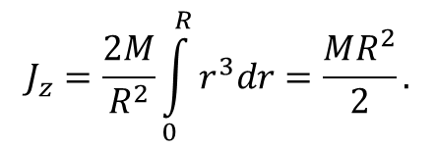
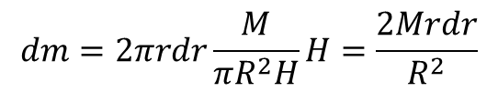
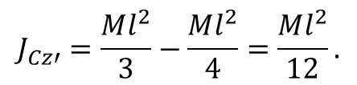
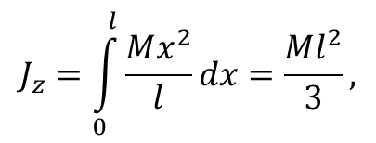

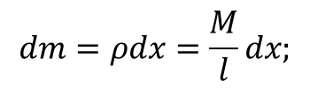
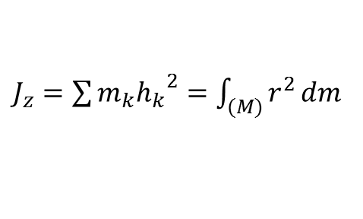
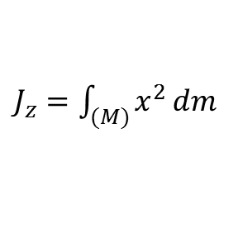
Моменты инерции простейших тел.
МГТУ им. Н.Э. Баумана
R
Сплошной однородный цилиндр.
$J_{z}=\sum{m_{k}{h_{k}}^{2}}=\int_{(M)}{r^{2}}dm$
Выделим элементарный объем dV = 2πrdrH .
Элементарная масса:
H
$dm=ρ2πrdrH,$ где $ρ=\frac{M}{πR^{2}H}$ – плотность.
$$dm=2πrdr\frac{M}{πR^{2}H}H=\frac{2Mrdr}{R^{2}}$$
$$J_{z}=\frac{2M}{R^{2}}\int_{0}^{R}{r^{3}dr}=\frac{MR^{2}}{2}.$$
r
dr
Сплошной однородный стержень.
$J_{z}=\int_{(M)}{x^{2}}dm$
$$J_{z}=\int_{0}^{l}{\frac{Mx^{2}}{l}dx}=\frac{Ml^{2}}{3},$$
z
z’
$$dm=ρdx=\frac{M}{l}dx;$$
l
x
x
C
dx
$$J_{Cz′}=\frac{Ml^{2}}{3}−\frac{Ml^{2}}{4}=\frac{Ml^{2}}{12}.$$

Slide 5





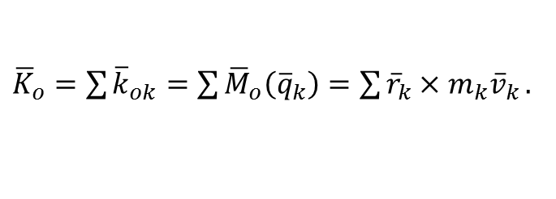




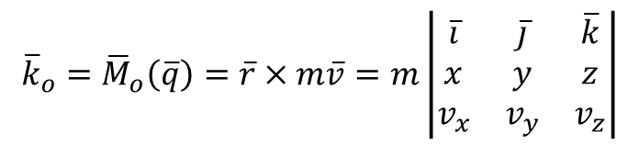


Момент количества движения точки и механической системы.
МГТУ им. Н.Э. Баумана
z
Моментом количества движения или кинетическим моментом материальной точки массой m относительно центра O называется векторная величина, равная векторному произведению радиус-вектора материальной точки, проведенного из этого центра, на количество движения точки.
$$\overline{q}$$
M
$${\overline{k}}_{o}$$
$$\overline{r}$$
$$\overline{k}$$
$${\overline{k}}_{o}={\overline{M}}_{o}\left(\overline{q}\right)=\overline{r}×\overline{q}=\overline{r}×m\overline{v}.$$
$${\overline{k}}_{o}={\overline{M}}_{o}\left(\overline{q}\right)=\overline{r}×m\overline{v}=m\left|\begin{matrix}\overline{i} & \overline{j} & \overline{k} \\ x & y & z \\ v_{x} & v_{y} & v_{z}\end{matrix}\right|$$
O
$$\overline{j}$$
y
$$\overline{i}$$
$$=$$
x
$$=\overline{i}m\left(yv_{z}−zv_{y}\right)+\overline{j}m\left(zv_{x}−xv_{z}\right)+\overline{k}m(xv_{y}−yv_{x})$$
Кинетические моменты точки относительно осей:
$$k_{x}=M_{x}\left(m\overline{v}\right)=m\left(y\dot{z}−z\dot{y}\right);$$
$$k_{y}=M_{y}\left(m\overline{v}\right)=m\left(z\dot{x}−x\dot{z}\right);$$
$$k_{z}=M_{z}\left(m\overline{v}\right)=m\left(x\dot{y}−y\dot{x}\right).$$
Главным моментом количеств движения или кинетическим моментом механической системы относительно центра O называется геометрическая сумма векторов кинетических моментов точек системы относительно того же центра.
${\overline{K}}_{o}=\sum{{\overline{k}}_{ok}}=\sum{{\overline{M}}_{o}\left({\overline{q}}_{k}\right)}=\sum{{\overline{r}}_{k}×m_{k}{\overline{v}}_{k}}.$

Slide 6







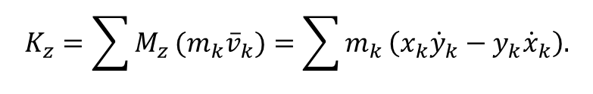

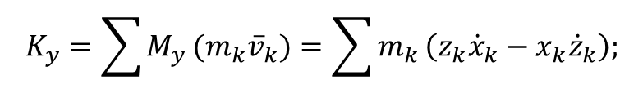
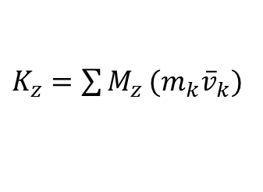
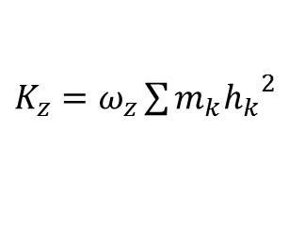
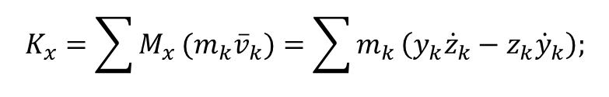

Момент количества движения точки и механической системы.
МГТУ им. Н.Э. Баумана
Кинетические моменты системы относительно осей:
$$K_{x}=\sum{M_{x}}{(m_{k}\overline{v}}_{k})=\sum{m_{k}}\left(y_{k}{\dot{z}}_{k}−z_{k}{\dot{y}}_{k}\right);$$
$$K_{y}=\sum{M_{y}}{(m_{k}\overline{v}}_{k})=\sum{m_{k}}\left(z_{k}{\dot{x}}_{k}−x_{k}{\dot{z}}_{k}\right);$$
$$K_{z}=\sum{M_{z}}{(m_{k}\overline{v}}_{k})=\sum{m_{k}}\left(x_{k}{\dot{y}}_{k}−y_{k}{\dot{x}}_{k}\right).$$
Кинетический момент твердого тела относительно неподвижной оси вращения.
z
$K_{z}=\sum{M_{z}}{(m_{k}\overline{v}}_{k})$
$$v_{kτ}=ω_{z}h_{k}$$
$${\overline{v}}_{k}$$
$$M_{z}{(m_{k}\overline{v}}_{k})=m_{k}v_{kτ}h_{k}$$
$$=m_{k}{h_{k}}^{2}ω_{z}$$
$$h_{k}$$
$K_{z}=ω_{z}\sum{m_{k}{h_{k}}^{2}}$
$$=ω_{z}J_{z}$$
$$M_{k}(m_{k})$$
$$K_{z}=J_{z}ω_{z}$$
$${\overline{r}}_{k}$$
Знак $K_{z}$ определяется знаком проекции угловой скорости.
O

Slide 7


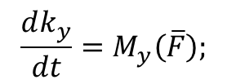

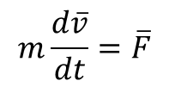
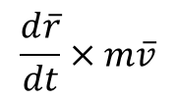
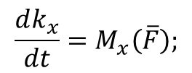


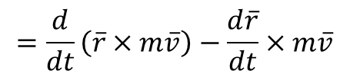

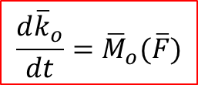
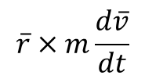
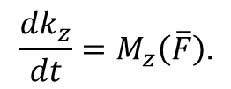

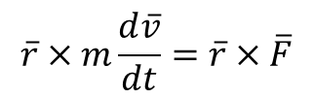
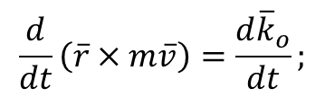
Теорема об изменении момента количества движения точки.
МГТУ им. Н.Э. Баумана
Основное уравнение динамики точки:
$$m\overline{a}=\overline{F}$$
М(m)
$$\overline{v}$$
$$m\frac{d\overline{v}}{dt}=\overline{F}$$
$$\overline{r}×$$
z
$$\overline{r}$$
$$\overline{F}$$
$$\overline{r}×m\frac{d\overline{v}}{dt}=\overline{r}×\overline{F}$$
О
y
$$\overline{r}×m\frac{d\overline{v}}{dt}$$
$$=\frac{d}{dt}\left(\overline{r}×m\overline{v}\right)−\frac{d\overline{r}}{dt}×m\overline{v}$$
x
$$\frac{d\overline{r}}{dt}×m\overline{v}$$
$$\frac{d}{dt}\left(\overline{r}×m\overline{v}\right)=\frac{d{\overline{k}}_{o}}{dt};$$
$=\overline{v}×m\overline{v}=0$;
$$\overline{r}×\overline{F}={\overline{M}}_{o}\left(\overline{F}\right).$$
$$\frac{d{\overline{k}}_{o}}{dt}={\overline{M}}_{o}(\overline{F})$$
– теорема об изменении кинетического момента точки.
Первая производная по времени от момента количества движения точки относительно центра O равна моменту равнодействующей силы относительно того же центра O.
В проекциях на оси:
$$\frac{dk_{x}}{dt}=M_{x}\left(\overline{F}\right);$$
$$\frac{dk_{y}}{dt}=M_{y}\left(\overline{F}\right);$$
$$\frac{dk_{z}}{dt}=M_{z}\left(\overline{F}\right).$$

Slide 8
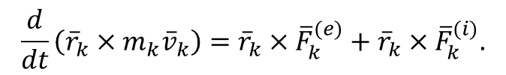
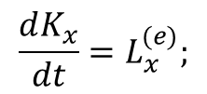

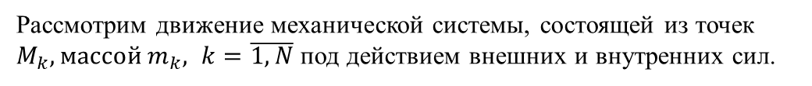
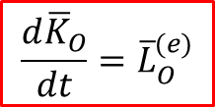

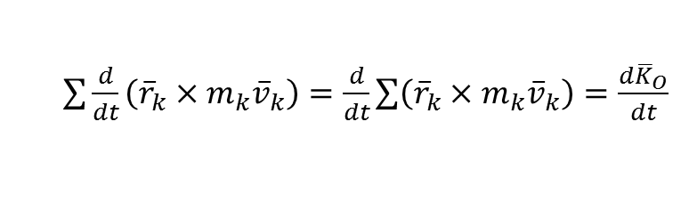

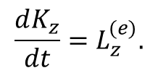
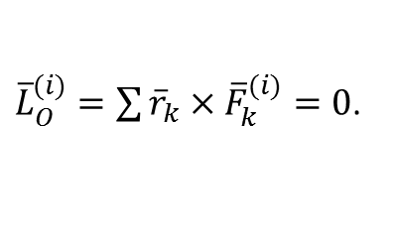

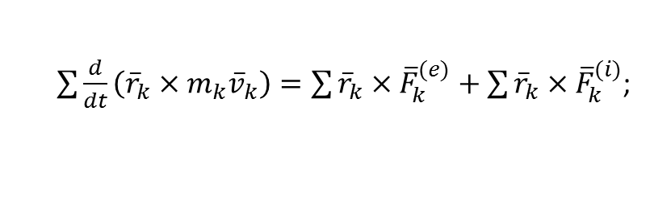
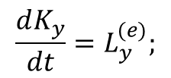
Теорема об изменении момента количества движения механической системы.
МГТУ им. Н.Э. Баумана
$$M_{k}(m_{k})$$
Рассмотрим движение механической системы, состоящей из точек $M_{k}, массой m_{k}, k=\overline{1,N}$ под действием внешних и внутренних сил.
z
$${\overline{F}}_{k}^{(e)}$$
Для k-той точки:
$${\overline{r}}_{k}$$
$$\frac{d}{dt}\left({\overline{r}}_{k}×m_{k}{\overline{v}}_{k}\right)={\overline{r}}_{k}×{\overline{F}}_{k}^{(e)}+{\overline{r}}_{k}×{\overline{F}}_{k}^{(i)}.$$
$${\overline{F}}_{k}^{(i)}$$
О
Просуммируем данные уравнения по всем точкам системы:
y
$\sum{\frac{d}{dt}\left({\overline{r}}_{k}×m_{k}{\overline{v}}_{k}\right)}=\sum{{\overline{r}}_{k}×{\overline{F}}_{k}^{(e)}}+\sum{{\overline{r}}_{k}×{\overline{F}}_{k}^{(i)}}$;
${\overline{L}}_{O}^{(i)}=\sum{{{\overline{r}}_{k}×\overline{F}}_{k}^{(i)}=0}$.
x
В левой части уравнения поменяем порядок суммирования и дифференцирования:
$\sum{\frac{d}{dt}\left({\overline{r}}_{k}×m_{k}{\overline{v}}_{k}\right)}=\frac{d}{dt}\sum{\left({\overline{r}}_{k}×m_{k}{\overline{v}}_{k}\right)}=\frac{d{\overline{K}}_{O}}{dt}$
$$\frac{d{\overline{K}}_{O}}{dt}={\overline{L}}_{O}^{(e)}$$
– теорема об изменении момента количества движения механической системы.
Первая производная по времени от главного момента количеств движения механической системы относительно неподвижного центра O равна главному моменту внешних сил, приложенных к точкам системы, относительно того же центра.
$$\frac{dK_{x}}{dt}=L_{x}^{(e)};$$
$$\frac{dK_{y}}{dt}=L_{y}^{(e)};$$
$$\frac{dK_{z}}{dt}=L_{z}^{(e)}.$$
В проекциях на оси:

Slide 9
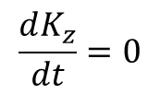
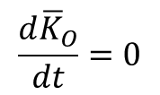





Законы сохранения кинетического момента.
МГТУ им. Н.Э. Баумана
1) Пусть ${\overline{L}}_{O}^{(e)}=\sum{{\overline{M}}_{O}({\overline{F}}_{k}^{\left(e\right)})}=0$
$$\frac{d{\overline{K}}_{O}}{dt}=0$$
$$⇒ {\overline{K}}_{O}=\overline{const}$$
$$K_{Ox}=C_{1}; K_{oy}=C_{2}; K_{oz}=C_{3}$$
– первые интегралы уравнений движения системы.
Если главный момент внешних сил относительно неподвижного центра О равен нулю, то главный момент количеств движения механической системы относительно этого центра постоянен по модулю и направлению.
2) Пусть $L_{z}^{(e)}=\sum{M_{z}({\overline{F}}_{k}^{\left(e\right)})}=0$
$$\frac{dK_{z}}{dt}=0$$
$$⇒ K_{z}=const$$
Если главный момент внешних сил относительно какой-либо оси равен нулю, то главный момент количеств движения механической системы относительно этой оси постоянен .

Slide 10





















Законы сохранения кинетического момента.
МГТУ им. Н.Э. Баумана
Пример 1. Качели (параметрические колебания).
1) В крайнем положении:
$$O$$
$$ω_{z}=0, J_{oz}^{\left(0\right)} →max$$
$$K_{oz}=J_{oz}^{\left(0\right)}ω_{z}=0$$
2) В нижнем положении:
$$M_{oz}\left(m\overline{g}\right)=0$$
$$⇒ K_{oz}=const$$
$$K_{oz}=J_{oz}^{}ω_{z}$$
$$m\overline{g}$$
z
$$J_{oz}^{} →min ⇒ ω↗$$
$$ω$$
Пример 2. Скамья Жуковского.
$\sum{M_{z}({\overline{F}}_{k}^{\left(e\right)})}=0$
$$⇒ K_{z}=const$$
$$t=t_{0}:$$
$$K_{z}=J_{z}^{\left(0\right)}ω_{0z}$$
$$m\overline{g}$$
$$t=t_{1}:$$
$$K_{z}=J_{z}^{}ω_{z}$$
A
$${\overline{R}}_{A}$$
$$ω_{z}=\frac{J_{z}^{\left(0\right)}ω_{0z}}{J_{z}^{}};$$
$$J_{z}^{\left(0\right)}ω_{0z}=J_{z}^{}ω_{z};$$
$$J_{z}^{}>J_{z}^{\left(0\right)} ⇒ω_{z}<ω_{0z}$$
O
$${\overline{R}}_{O}$$

Slide 11














Дифференциальное уравнение вращательного движения твердого тела.
МГТУ им. Н.Э. Баумана
B
$$\frac{dK_{z}}{dt}=\sum_{k=1}^{n}{M_{z}\left({\overline{F}}_{k}^{(e)}\right)}$$
z
$${\overline{R}}_{B}$$
$${\overline{F}}_{k}^{(e)}$$
$$K_{z}=J_{z}ω_{z},$$
$$ω_{z}=\dot{φ}$$
$$J_{z}\ddot{φ}=\sum_{k=1}^{n}{M_{z}\left({\overline{F}}_{k}^{(e)}\right)}$$
дифференциальное уравнение вращательного движения твердого тела вокруг неподвижной оси.
–
Начальные условия:
$$φ\left(0\right)=φ_{0}; \dot{φ}\left(0\right)={\dot{φ}}_{0}.$$
$$φ$$
Частные случаи.
$${\overline{R}}_{A}$$
A
1) Пусть $\sum{M_{z}({\overline{F}}_{k}^{\left(e\right)})}=0$
$$J_{z}\ddot{φ}=0,$$
$$ω_{z}=const$$
– равномерное вращение по инерции.
2) Пусть $L_{z}^{(e)}=const$
$$ε_{z}=\ddot{φ=}\frac{L_{z}^{(e)}}{J_{z}}=const$$
– равнопеременное вращение.

